Slide 1
Film u nastavi hrvatskog jezika
Mateja Plavec

Slide 2
Film:
zabava
umjetnost
audiovizualni medij
u sebi sadrži elemente svih ostalih umjetnosti

Slide 3
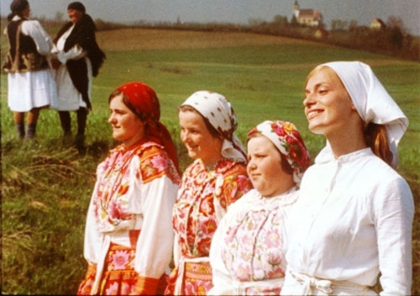
Film u Nastavi hrvatskoga jezika:
kao motivacija za čitanje
kao sredstvo u nastavi filma

Slide 4
FILM KAO MOTIVACIJA ZA ČITANJE
činjenica da je prema nekom književnom predlošku snimljen i film odmah privlači učenikovu pozornost > u njemu se budi zanimanje za djelo

Slide 5
književnost – NARATIVNOST – film

Slide 6
Ciljevi nastave filma:
osposobiti učenike za sigurno i kritičko primanje poruka s ekrana
razviti estetsku osjetljivost i sposobnost učenika za otkrivanje umjetničkih vrijednosti filma
razviti umne i imaginacijske sposobnosti učenika
pomoći mladom čovjeku stjecanjem filmske naobrazbe razviti na humanizmu zasnovani svjetonazor po kojem će postati kritička, stvaralačka, s povijesnim napretkom usklađena ličnost

Slide 7
razvijanje kritičkoga mišljenja
razvijanje suosjećajnosti prema likovima
mogućnosti razumijevanja pojedinih postupaka u određenoj situaciji i pronalaska rješenja problema
Primjer: Avatar, 2009., redatelj James Cameron

Slide 8
Kriteriji za odabir filmskoga djela
Film mora biti:
umjetnički relevantan
zanimljiv učenicima
primjeren učeničkoj dobi

Slide 9
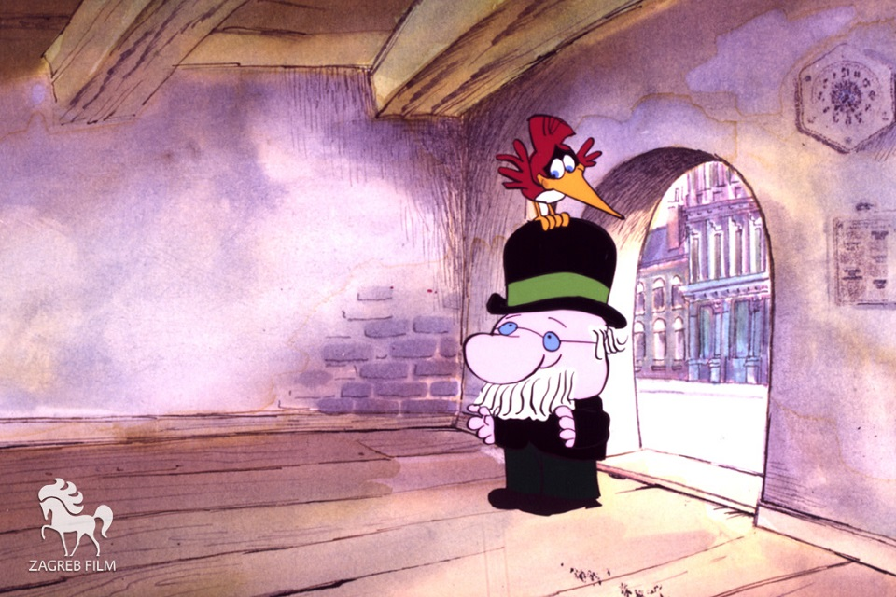
Djeca vole film! > princip usmjeravanja, a ne zabranjivanja

Slide 10
FILMSKI RODOVI
Igrani film
Animirani film
Dokumentarni film
Eksperimentalni film

Slide 11
Dokumentarni film u nastavi
uz igrani i animirani film potrebno u nastavu uključiti i dokumentarni film
učenici osobito pokazuju zanimanje za popularno-znanstveni i antropološki dokumentarni film
Primjer: Odlučujuća utakmica, 2020., dokumentarni film za djecu

Slide 12
Struktura nastavnoga sata obrade filma
Nastavne situacije:
1. Motivacija
2. Najava
3. Prikazivanje filma
4. Emocionalno-intelektualna pauza
5. Slobodno iznošenje doživljaja
6. Istraživačka rasprava
7. Uopćavanje
8. Stvaralački oblici rada

Slide 13
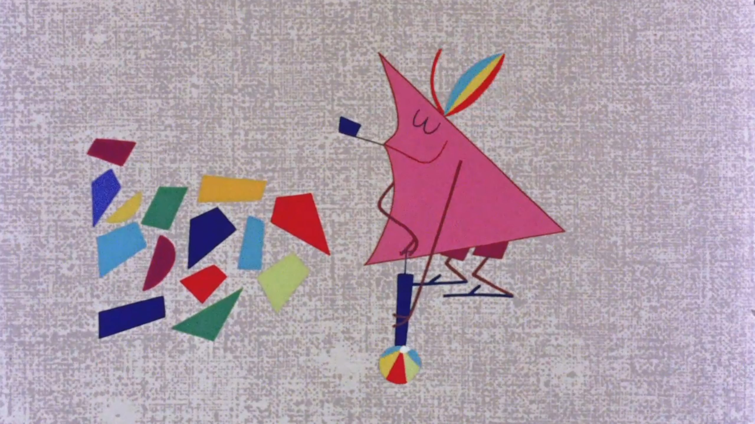
Sadržaji filmske nastave
filmska djela
filmski stvaratelji
filmska proizvodnja
filmska tehnika
filmski jezik
filmska kritika
povijest filma
filmske teorije

Slide 14
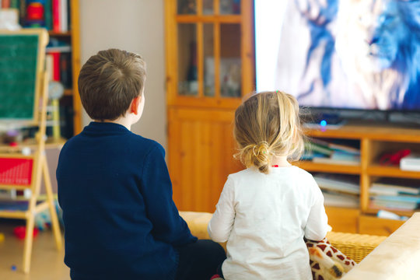
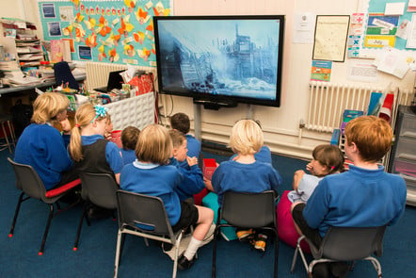
Načela filmske nastave
komunikacijsko načelo
pedagoško načelo
didaktičko načelo
metodičko načelo
psihološko načelo
estetičko načelo
gnoseološko načelo
etičko i društveno-političko načelo

Slide 15
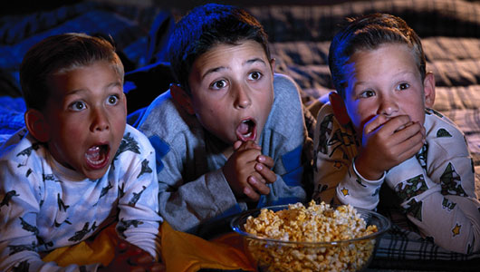
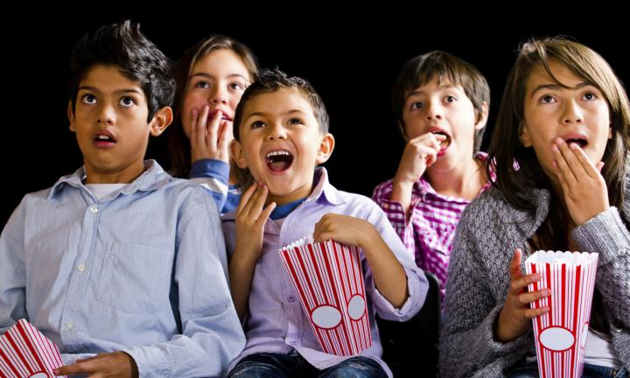
Karakteristike dječje recepcije filma
parcijalno razumijevanje filma
miješanje stvarnosti i fikcije
poistovjećivanje s junacima filma
otklon od filmskoga junaka i filma u cjelini
unošenje vlastitih misli i osjećaja u filmske sadržaje

Slide 16
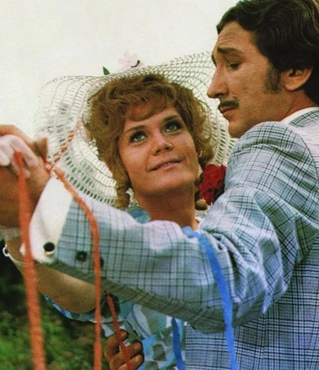
FILM U NASTAVI (hrvatski Kao) STRANOGA JEZIKA
jezični aspekt
kulturalni aspekt
međukulturalni aspekt
medijski aspekt
Primjer: Tko pjeva zlo ne misli, 1970., redatelj Krešimir Golik

Slide 17
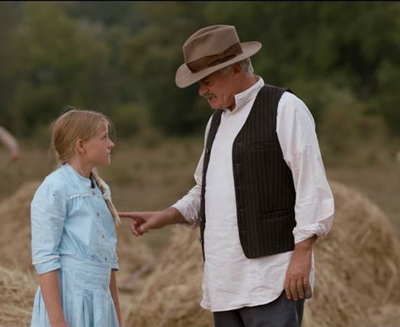
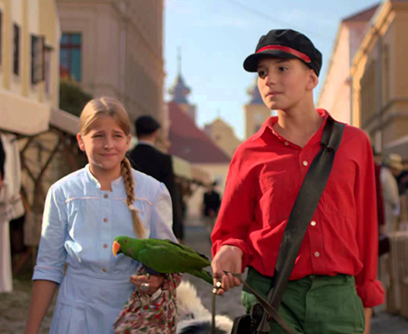
u nastavi stranih jezika pristupiti filmu s više od jednog aspekta
film ne bi trebao služiti isključivo radu na jeziku, već obrađen kao cjelina, u kontekstu jezika i kulture
Primjer: Šegrt Hlapić, 2013., redatelj Silvije Petranović

Slide 18
Popis literature
Grozdanović, Antonija: Film kao motivacija za čitanje i kao sredstvo u nastavi filma, u: Časopis za odgojne i obrazovne znanosti Foo2rama, vol. 3, no., 2019.
Kalc, Jelena: Film u nastavi hrvatskoga kao stranog jezika: primjer didaktičko-metodičke obrade igranog filma "Tko pjeva zlo ne misli", diplomski rad, Filozofski fakultet u Rijeci, Rijeka, 2015.
Mikić, Krešimir: Film u nastavi medijske kulture, Zagreb, Educa, 2000.
Šarić, Mateja: Dokumentarni film u nastavi medijske kulture, diplomski rad, Filozofski fakultet u Osijeku, Osijek, 2015.
Težak, Stjepko: Metodika nastave filma, Zagreb, Školska knjiga, 2002.
- fotografije su preuzete s interneta

